Slide 1
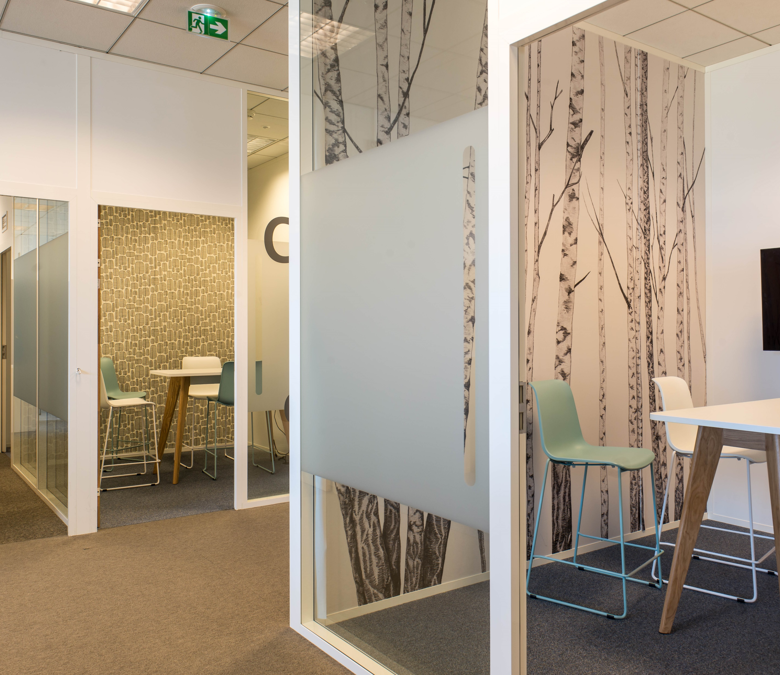
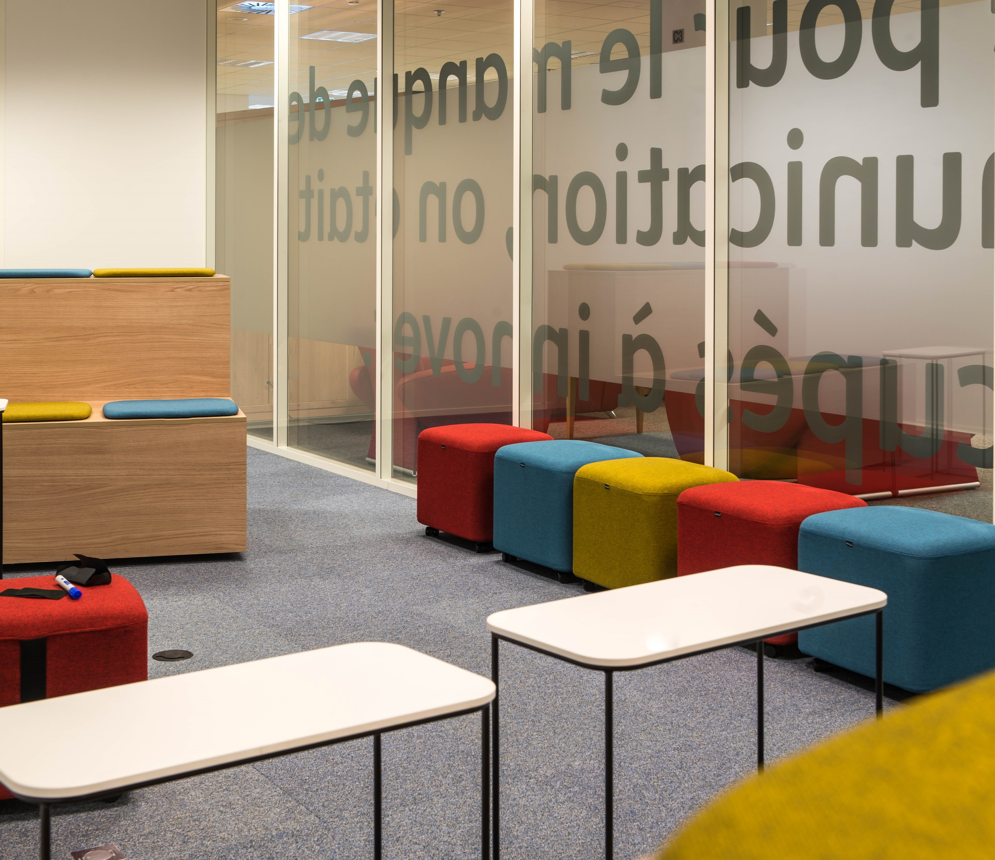
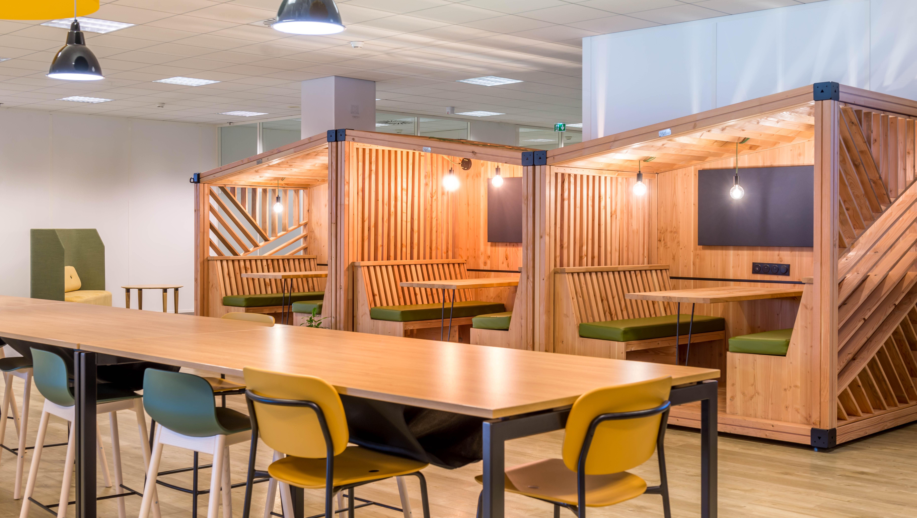
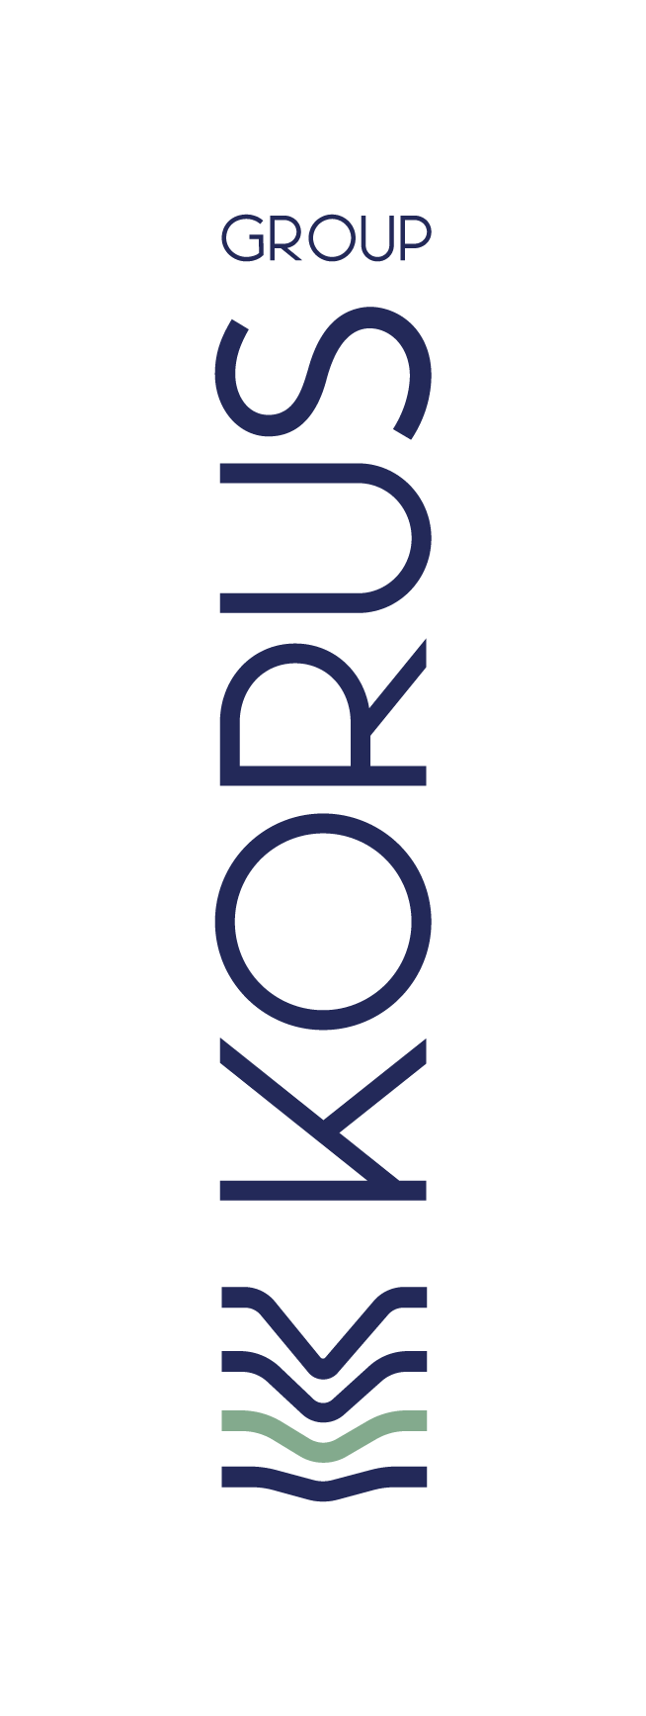
Eco-conçu
Eybens (38) - France
Becton Dickinson
Expertise(s) : Consulting, Conception, Réalisation, Mobilier LBC by Korus group
Mode d’intervention : Contractant général
Contexte : Réalisation des études de conception et des travaux d’aménagement d’espaces de travail et de convivialité.
Passage en bureaux partagés.
Spécificité du projet :
Accompagnement et conseil au changement.
Aménagement de plateaux de bureau pour une période éphémère de 2 ans au sein d’un complexe d’entreprises.
Spécificité Eco+ :
17% de mobilier de réemploi dont 4% achetés et 13% réemployés insitu
Moquette réemployée (80% insitu, 20% ex-situ)
Réemploi des nourrices
Démarche labellisée EcoCycle niveau confirmé
Date de livraison : 2022
Surface
Durée
Budget
m² 3 500
1 an
M€ 1,78

